Slide 1
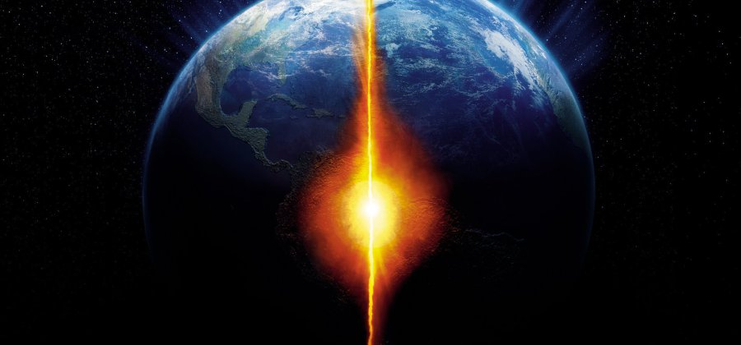
Projeto 3
INSPER
Engenharia 1C
Rafael da Fonte Freire
Thomas Queiroz

Slide 2
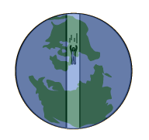
O que aconteceria se jogássemos algo ou alguém em um buraco que passa pelo centro da terra?

Slide 3
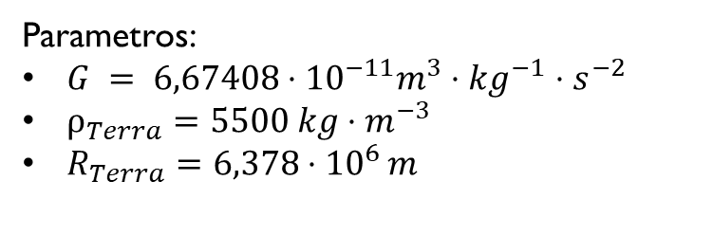

Equação diferencial e simplificações
Simplificações:
Sem resistência do ar
Densidade da terra constante (Gravidade varia linearmente)
Terra como uma esfera perfeita
Parametros:
$G = 6,67408⋅{10}^{−11}m^{3}⋅kg^{−1}⋅s^{−2}$
$ρ_{Terra}=5500 kg⋅m^{−3}$
$R_{Terra}=6,378⋅{10}^{6 }m$
Equação diferencial: $\frac{d^{2}y}{dt^{2}}=−G⋅ρ_{Terra}$ $⋅$ $\frac{4⋅π}{3}⋅y$

Slide 4
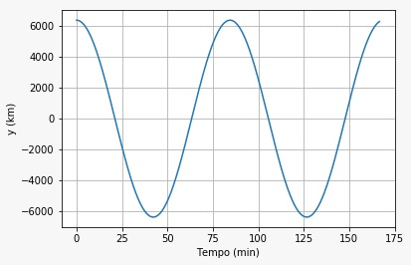
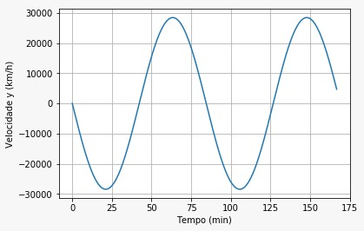
Resultados

Slide 5
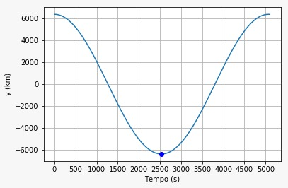
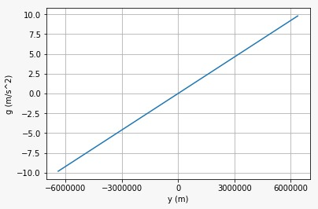
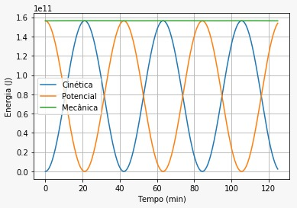


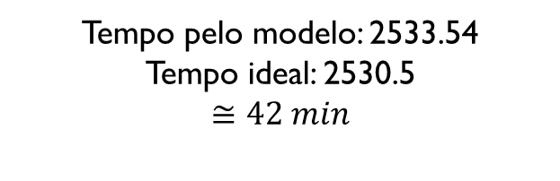
validação
Tempo pelo modelo: 2533.54
Tempo ideal: 2530.5
$$≅42 min$$
$$E_{pot}=m⋅g_{y}⋅y$$
$$E_{pot}=m⋅\frac{g_{y}}{2}⋅y$$

Slide 6
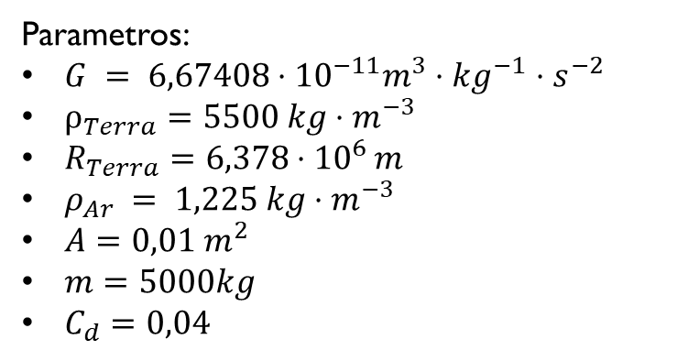
Equação diferencial e simplificações
Simplificações:
Sem resistência do ar
Densidade da terra constante (Gravidade varia linearmente)
Terra como uma esfera perfeita
Temperatura e pressão constante
Parametros:
$G = 6,67408⋅{10}^{−11}m^{3}⋅kg^{−1}⋅s^{−2}$
$ρ_{Terra}=5500 kg⋅m^{−3}$
$R_{Terra}=6,378⋅{10}^{6 }m$
$ρ_{Ar} = 1,225 kg⋅m^{−3}$
$A=0,01 m^{2}$
$m=5000kg$
$C_{d}=0,04$
Equação diferencial: $\frac{d^{2}y}{dt^{2}}=−G⋅ρ_{Terra}$ $⋅$ $\frac{4⋅π}{3}⋅y+\frac{1}{2}⋅ρ_{Ar}⋅A⋅Cd⋅{\left(\frac{dy}{dt}\right)}^{2}⋅\frac{1}{m}$

Slide 7
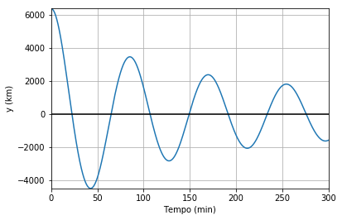
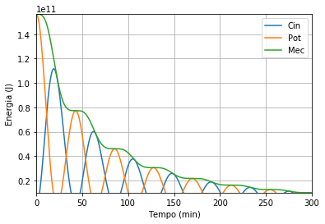
resultados

Slide 8
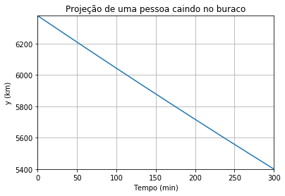
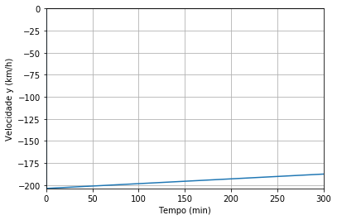
E com uma pessoa?

Slide 9
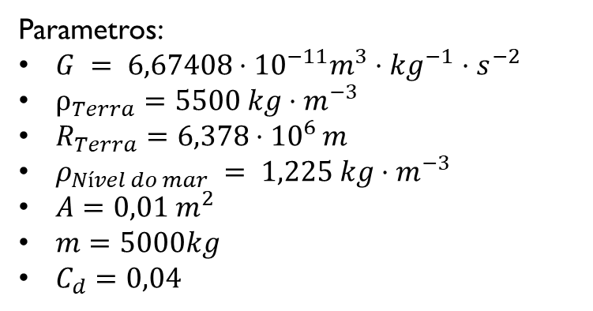
Equação diferencial e simplificações
Simplificações:
Densidade da terra constante (Gravidade varia linearmente)
Terra como uma esfera perfeita
Temperatura e pressão constantes em cada camada do planeta
O ar permanece em estado gasoso
Parametros:
$G = 6,67408⋅{10}^{−11}m^{3}⋅kg^{−1}⋅s^{−2}$
$ρ_{Terra}=5500 kg⋅m^{−3}$
$R_{Terra}=6,378⋅{10}^{6 }m$
$ρ_{Nível do mar} = 1,225 kg⋅m^{−3}$
$A=0,01 m^{2}$
$m=5000kg$
$C_{d}=0,04$
Equação diferencial: $\frac{d^{2}y}{dt^{2}}=−G⋅ρ_{Terra}$ $⋅$ $\frac{4⋅π}{3}⋅y+\frac{1}{2}⋅ρ(y)⋅A⋅Cd⋅{\left(\frac{dy}{dt}\right)}^{2}⋅\frac{1}{m}$

Slide 10
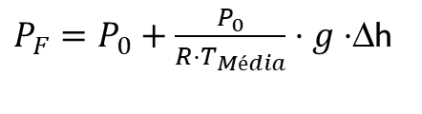


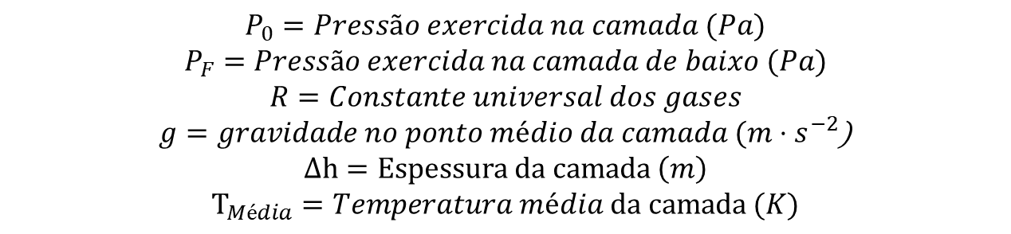
Como calculamos
1 atm
CROSTA
CROSTA
∆h
$${P_{F}}_{crosta}$$
$\vec{g}$
MANTO
MANTO
$P_{F}=P_{0}+\frac{P_{0}}{R⋅T_{Média}}⋅g⋅$∆h
$$P_{0}=Pressão exercida na camada (Pa)$$
$$P_{F}=Pressão exercida na camada de baixo (Pa)$$
$$R=Constante universal dos gases$$
$g=gravidade no ponto médio da camada (m⋅s^{−2}$)
$$∆h=Espessura da camada \left(m\right)$$
$$T_{Média}=Temperatura média da camada (K)$$

Slide 11
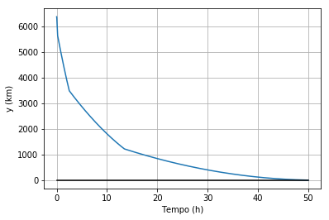
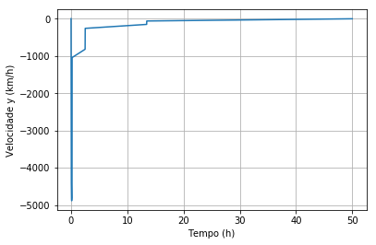
resultados

Slide 12
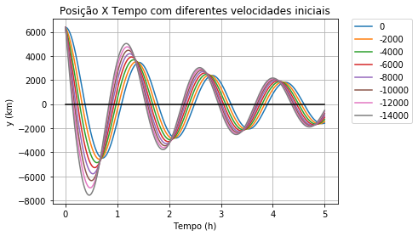
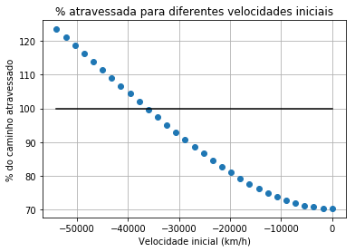
Explorando o 2° modelo

Slide 13
conclusão

